Slide 1
КОМПЬЮТЕРНАЯ ПРЕЗЕНТАЦИЯ
МЕТОДИЧЕСКОЙ РАЗРАБОТКИ
РАЗДЕЛА ОБРАЗОВАТЕЛЬНОЙ ПРОГРАММЫ: Что изображают на глобусе и карте.
Выполнила:
учитель МБОУ СОШ №179 г.Н.Новгорода
Фильчагова Ирина Николаевна
2014/2015 учебный год

Slide 2
Содержание работы.
Пояснительная записка.
Цели и задачи.
Психолого-педагогическое обоснование.
Ожидаемые результаты освоения раздела программы.
Используемые технологии, методы, формы организации деятельности.
Система знаний и система деятельности.
Календарно-тематическое планирование по разделу.
Разработка урока.
Этапы урока и виды деятельности учеников.
Контроль и оценивание, рефлексия.
Рекомендуемые ученикам материалы.
Список литературы.

Slide 3
Пояснительная записка
«Окружающий мир» создаёт фундамент значительной части предметов основной школы. Актуальность данного раздела заключается в том, что на этих уроках в интересной, занимательной форме у детей просыпается интерес к изучению географии, воспитывается ответственность за свою планету. Знакомство с началами наук даёт ученику ключ к осмыслению личного опыта, позволяя сделать явления окружающего мира понятными, знакомыми и предсказуемыми. Это единственный предмет в начальной школе, рисующий широкую палитру природных и общественных явлений.

Slide 4
Цели и задачи раздела.
Главная цель данного раздела познакомить школьников с языком географических карт, со словами и понятиями, с ними связанными, научить путешествовать по карте.
Формирование у обучающихся представлений об отличительных особенностях географической карты.
Задачи
Познавательная: Закрепление и углубление знаний об условных обозначениях, используемых при составлении карты и глобуса, параллелях, меридианах, экваторе, полушариях.
Развивающая: Развивать у обучающихся умения извлекать информацию, анализировать, сравнивать факты и явления, формулировать проблему, самостоятельно создавать способы решения проблем поискового характера, делать выводы.
Воспитательная: формирование гражданственности и патриотизма, чувств любви к окружающей природе; Родине; способствовать формированию мотивации к обучению и целенаправленной деятельности.

Slide 5
Психолого-педагогическое обоснование.
Познавательный интерес- важнейшее образование личности, которое складывается в процессе жизнедеятельности человека, формируется в социальных условиях его существования и не даётся человеку от рождения. Младший школьный возраст является периодом впитывания, накопления знаний об окружающем мире. Любознательность ребёнка постоянно направлена на его познание и построение своей картины мира. На уроках данного раздела дети переживают радость открытия, у них формируется вера в свои силы. Важно не упустить этот момент. Так происходит постепенное становление познавательного интереса обучающихся.

Slide 6
Ожидаемые результаты освоения раздела программы.
Предметные: усвоение понятий меридианы и параллели; умение сравнивать предметы.
Регулятивные: формирование умения планировать, контролировать и оценивать учебные действия в соответствии с поставленной задачей и условиями её реализации.
Коммуникативные: готовность слушать собеседника и вести диалог; излагать своё мнение и аргументировать свою точку зрения.
Познавательные: овладение логическими действиями сравнения, анализа, обобщения.
Личностные: принятие и освоение социальной роли обучающегося, развитие мотивов учебной деятельности и формирование личностного смысла учения.
Диагностика достижений этих результатов планируется в конце темы в виде проверочной работы.

Slide 7
Используемые технологии, методы, формы организации деятельности.
Существенный рост информации об окружающем мире, создание и применение в образовательном процессе современных технологий привели к увеличению объёмов учебного материала, который необходимо усвоить школьнику. Поэтому необходимо использовать не только традиционные методы и формы обучения, но и совершенные технологии.
Формы обучения: коллективная, групповая, индивидуальная.
Коллективная - на этапе первичного усвоения нового материала.
Индивидуальная - при диагностике достижений полученных результатов.
Но в основном, при изучении данной темы, использовалась групповая форма занятий. Она активизирует учащихся, повышая их интерес к уроку, позволяет выполнять задания в индивидуальном темпе и ритме. Стимулирует самостоятельную работу детей.
Методы обучения: словесные(рассказ, беседа, объяснение); наглядные(иллюстрации, демонстрации); практические(опыты, исследования, наблюдения).

Slide 8
Современные технологии используемые на данных уроках.
1. Технология личностно-ориентированного обучения.
В центре внимания педагога - уникальная целостная личность ребёнка, стремящаяся к максимальной реализации своих возможностей, открытая для восприятия нового опыта, способная на осознанный и ответственный выбор в разнообразных жизненных ситуациях. В традиционных дидактических системах основой любой педагогической технологии является объяснение, а в лично-ориентированном образовании- понимание и взаимопонимание.
2. Игровые технологии.
Педагогические игры – достаточно обширная группа методов и приёмов организации педагогического процесса. Основное отличие педагогической игры от игры вообще состоит в том, что она обладает существенным признаком- чётко поставленной целью обучения и соответствующим ей педагогическим результатом, которые могут быть обоснованы, выделены в явном виде и характеризуются учебно - познавательной направленностью.

Slide 9
3. Активные методы обучения.
Сущность этих методов заключается в следующем: активное обучение знаменует собой переход от преимущественно регламентирующих, алгоритмизированных, программированных форм и методов организации дидактического процесса к развивающим, проблемным, исследовательским, поисковым, обеспечивающим рождение познавательных мотивов и интересов, условий для творчества в обучении. Поэтому на этапе «открытия» знаний используется технология «проблемного диалога».
Все эти методы способствуют более глубокому и прочному усвоению новых знаний данного раздела программы.

Slide 10
Система знаний и система деятельности
В результате изучения темы учащиеся должны знать:
1.Понятия модель, глобус, географическая карта, меридианы, параллели.
2.Отличия и сходства карты от глобуса.
3. Как глобус можно «превратить» в карту.
Должны уметь:
1. Наблюдать, сравнивать, анализировать, обобщать, делать выводы.
2. Выполнять практическую работу на основе полученных знаний.
3. Работать по плану, высказывать свои предположения.
4. Осуществлять самоконтроль.
Должны овладеть:
1. Умением ориентироваться в учебнике.
2. Умением находить ответы в тексте, иллюстрациях, используя жизненный опыт.
3. Умение проводить анализ учебного материала.

Slide 11
Календарно-тематическое планирование по разделу:
Тема урока. | Количество часов. | Характеристика деятельности учащихся.
1.План и карта. | 2 часа | Характеризовать глобус, карту и план, их условные знаки(Н). Определять объекты на географической карте с помощью условных знаков(П). Находить и определять географические объекты на физической карте России с помощью условных знаков(Н). Работать с готовыми моделями(глобусом, физической картой): находить на физической карте и глобусе материки и океаны, географические объекты и их названия(П). Моделировать формы поверхности из песка, глины или пластилина(П).
2.Глобус и карта | 1 час
3.Повторение и закрепление пройдённого. | 1 час
4.Что изображают на карте. | 2 часа
5.Материки и океаны. | 1 час
6.Проверочная работа. | 1 час

Slide 12
Разработка урока.
Тип урока: урок открытия новых знаний.
Технология построения урока: Технология проблемного диалога.
Тема урока: Глобус и карта.
Цель урока: создание условий для овладения обучающимися знаниями о глобусе и карте; формирования чувств любви к окружающей природе, Родине.
Задачи урока:
Образовательные: способствовать формированию представлений о карте и глобусе , их использовании, учить и понимать их назначение; видеть, понимать географическое пространство.
Развивающие: совершенствовать умение рассматривать, анализировать и делать выводы в процессе работы с текстом, атласом и информацией слайдов, умение контролировать и оценивать процесс и результаты своей учебной деятельности.
Воспитательные: формирование гражданственности и патриотизма, способствовать познавательному интересу учащихся.
Оборудование: глобус (по одному на группу), карта полушарий, развёртка глобуса и склеенный из долек бумаги глобус, апельсин, листы бумаги, плакаты «Глобус и карта»

Slide 13
Этапы урока и виды деятельности учеников.
Этапы урока. | Деятельность учеников.
1. Актуализация знаний и постановка учебных задач | Обсуждение тем прошлых уроков: актуализация знаний, необходимых для изучения нового. Учатся самостоятельно выделять и формулировать учебную задачу.
2.Изучение нового материала (совместное открытие знаний) | Сравнивают карту и глобус используя знания, полученные ранее. С помощью карточек, по группам готовят объяснения понятий «меридианы», и «параллели».
3. Физкультура | Во 2-ом классе дети очень быстро устают, поэтому физкультминутка необходима для небольшого отдыха и стимулирования дальнейшей работы на уроке.
4.Самостоятельное применение знаний ( продолжение работы в группах) | По группам выполняют задания из учебника. Отвечают на вопросы, высказывают свои «способы превращения» глобуса в карту. После практической работы делятся полученными результатами.
5. Закрепление изученного | Выполняют задания в тетради на печатной основе. Закрепляют полученные знания.
6. Итог урока | Отвечают на вопросы учителя. Подводят итоги своей работы.
7. Домашнее задание | Отмечают в дневниках работу на дом

Slide 14
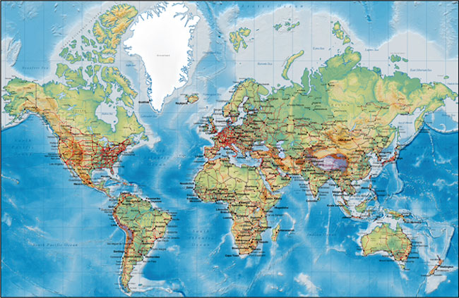
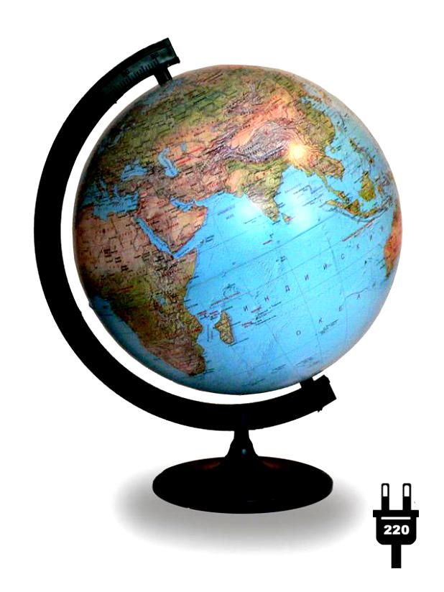
Глобус и карта

Slide 15
Определяем основной вопрос урока.
Что лучше взять с собой в путешествие: глобус или карту?
Чем отличается глобус от карты?

Slide 16
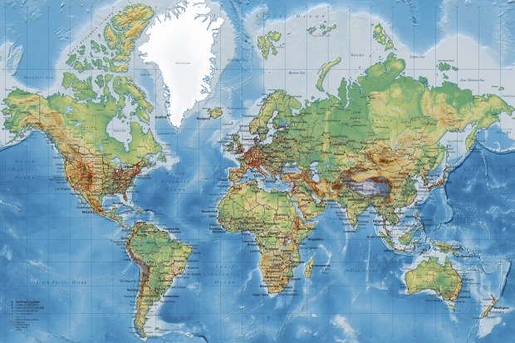
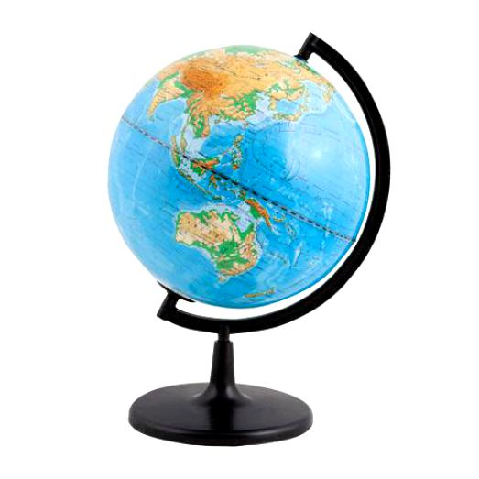
Карта удобнее, так как она плоская, а глобус – объёмный.

Slide 17
Карточка №1.
1. В толковом словаре (в конце учебника) найдите определение «параллель»
2. Прочитайте и постарайтесь понять, что оно обозначает.
3. Найдите на карте и глобусе параллели.
4. Где они начинаются, где заканчиваются, какую длину имеют, на что похожи, есть ли среди них особенные?
5. На какие два полушария делит экватор глобус?
6. Есть ли эти линии на земле.

Slide 18
Карточка №2
1. В толковом словаре (в конце учебника) найдите определение «меридиан»
2. Прочитайте и постарайтесь понять, что оно обозначает.
3. Найдите на карте и глобусе меридианы.
4. Где они начинаются, где заканчиваются, какую длину имеют, на что похожи, есть ли среди них особенные?
5. На какие два полушария делит основной меридиан глобус?
6. Есть ли эти линии на земле.

Slide 19
Физкультминутка
Мы трудились очень много,
Отправляемся в дорогу(ходьба на месте)
Побывали тут и там,
Поглядим по сторонам(повороты корпусом)
Нам навстречу скачет зайка(прыжки),
В небе кружат птицы(дети машут руками)
Но пора вернуться в школу…
Чтоб не заблудиться
Взяли мы в дорогу карту,
Как её сложили(дети показывают, как складывали карту)
А теперь мы снова в школе,
И начнём работу.

Slide 20
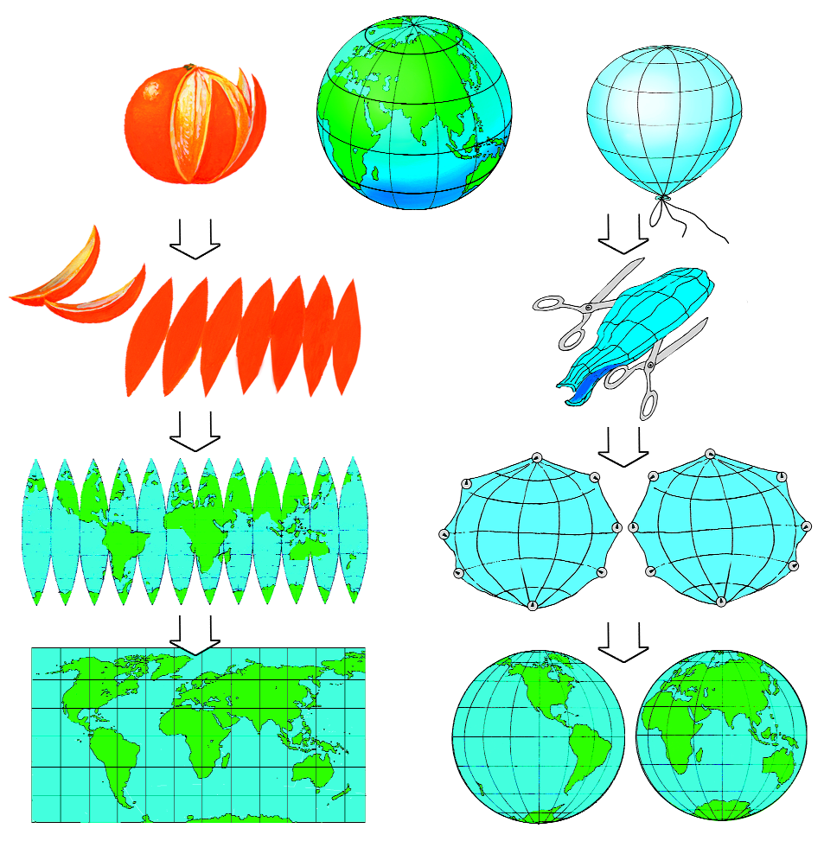
Расскажите о двух способах, с помощью которых можно глобус превратить в карту. В рассказе используйте слова «параллель» и «меридиан».
карта мира
карта полушарий

Slide 21

Применяем знания:
Разгадайте кроссворд (Рабочая тетрадь № 3, с. 28).
Выполните задание (Рабочая тетрадь № 4, с. 28).
Выполните задание (Рабочая тетрадь № 5, с. 28).

Slide 22
Итог урока
Что нового узнали?
Где могут пригодиться эти знания?
Какую работу мы сегодня выполняли?
Кто доволен сегодня своей работой?

Slide 23
Контроль и оценивание, рефлексия.
Контроль Контроль
Текущий( повседневный, Тематический,
на каждом уроке) итоговый (в конце
-устные ответы изучения темы)
-беседы -проверочная работа
Самостоятельное -работа с картой.
применение знаний
(групповая работа).

Slide 24
Оценивание
Оценка Отметка Самооценка
-словесная -фиксация -самостоятельное
характеристика результата оценивание
результатов оценивания результатов своей
действия в виде знака деятельности
принятой системы

Slide 25
Список литературы.
1. Методические рекомендации для учителя по курсу «Окружающий мир» для 2-ого А.А.Вахрушева, Е.А.Самойловой, А.А.Чихановой
2. Как проектировать универсальные учебные действия в начальной школе. От действия к мысли: пособие для учителя А.Г.Асмалов, Г.В.Бурменская, И.А.Володарская и др. ; под ред. А.Г.Асмолова – 3-е издание. – М. : Просвещение, 2011.
3. Физкультурные минутки: (мариал для проведения физкультурных пауз) О.В.Узорова, Е.А.Нефёдова.
4. Тексты, задания и иллюстрации из учебника 2-ого класса «Окружающий мир. Наша планета земля» А.А.Вахрушева, О.В.Бурского, А.С.Раутиана.
5. Изображения с (http://images.yandex.ru.)

